Slide 1
Základy informatiky počítačová grafika
Ing. Roman Danel, Ph.D.
roman.danel@vsb.cz
Institut ekonomiky a systémů řízení
Hornicko – geologická fakulta

Slide 2
Počítačová grafika - osnova
Rastrová grafika
Barevné modely – RGB, CMY, HSV, HLS
Barevná paleta, barevná hloubka
Vzorkování, kvantování, alias
Formáty rastrové grafiky (GIF, PNG, JPG, TIFF)
Vektorová grafika
Další pojmy z grafiky – Morphing, histogram, alfa blending, klíčování „na modrou“…
3D modely
Virtuální realita
Úvod do typografie

Slide 3
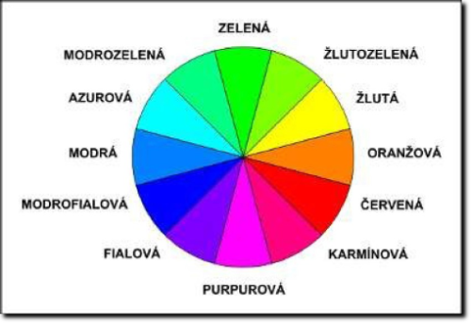
Barevný kruh

Slide 4
Feng - šuej
Studené barvy (Jang) – modrá, zelená, bílá
Teplé barvy (Jin) – červená, oranžová, žlutá, hnědá

Slide 5
Pixel
Pixel = picture element
nejmenší jednotka bitmapové (rastrové) grafiky

Slide 6
Pojmy z počítačové grafiky:
Barevná hloubka
High color /True color
Barevná paleta

Slide 7
Barevná hloubka
Barevná hloubka - Bits per pixels
Barevná hloubka je počet bitů použitých k popisu určité barvy nebo pixelu bitmapového obrázku.
Počet možných barev = 2^{barevná hloubka}

Slide 8
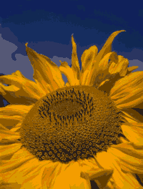
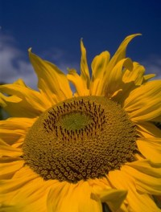
Barevná hloubka - ukázky

Slide 9
High/True Color
High color
každý pixel je reprezentován třemi barvami v modelu RGB
Každá barva se kóduje 16 bity (R-5, G-6, B-5 bit ).
Celkový počet barev je 2¹⁶, což je asi 65 tisíc barev
True color
každý pixel je reprezentován třemi barvami v modelu RGB, každá barva kódována 1 bytem
každá složka má tedy 256 odstínů, dohromady 2²⁴ kombinací (16,77 mil)

Slide 10
Barevné palety
Paleta = tabulka barev – pole hodnot barev
Indexed color
Pixel: barva – ukazatel do tabulky barev
1B = 1 barva (3b-R, 3b-G 2b-B), tzn. 256 barev
Direct Color
Pixel prezentován třemi složkami, každá obsahuje odkaz do barevné palety

Slide 11
Indexový mód

Slide 12
Direct color
Direct color – pixel = 3 hodnoty - odkazy do barevných palet pro každou složku
Snadná změna barev, aniž by se měnily hodnoty pixelu (např. gama korekce)

Slide 13
DIRECT COLOR

Slide 14
Barevný model
Určuje, jakým způsobem se ze základních barev míchají do výsledné barvy.

Slide 15
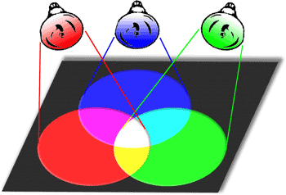
BAREVNÝ MODEL RGB aditivní (součtový) model
Barvu vidíme jako kombinace tří složek – Red, Green, Blue
Přidávání barev do černé – analogie rozsvěcování žárovek

Slide 16
Prostor RGB
Jednotková krychle, v osách r, g, b; počátek souřadnic [0,0,0] = černá

Slide 17
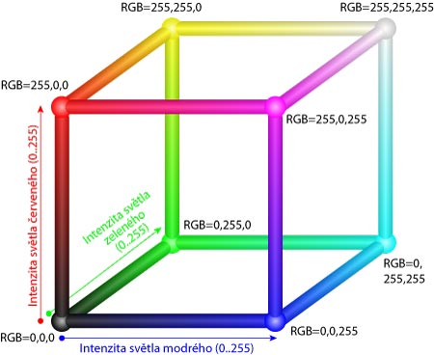
RGB
Zdroj: http://www.fotografovani.cz/art/fozak_df/rom_1_05_colormodels.html

Slide 18
Průhlednost
Průhlednost (Transparency) umožňuje klást obrazy přes sebe a kombinovat je
Definuje se pomocí alpha (α) = neprůhlednost (opacita):
0 zcela průhledný prvek
255 zcela neprůhledný
RGBA – barevný model RGB doplněný informací o průhlednosti

Slide 19
CMY(K) – subtraktivní model
Cyan – Magenta - Yellow

Slide 20
Prostor CMY

Slide 21
Převod RGB na odstíny šedi
Nelze aritmetický průměr – lidské oko je různě citlivé na jednotlivé barvy
Stupeň šedi Y = 0,299*R + 0,587*G + 0,114*B

Slide 22
VZTAH MEZI CMY - RGB
C = 1 – R
M = 1 – G
Y = 1 - B

Slide 23
RGB, CMY
RGB i CMY – geometrická interpretace jako krychle
Nejsou intuitivní lidskému vnímání barev
Existují i jiné barevné modely – HSV, HLV -složky používají nejen barvu, ale i pojmy jako jas nebo sytost

Slide 24
Model HSV
Model orientovaný na uživatele – intuitivní fyzikální veličiny
Hue - barevný tón (0° až 360°), určuje převládající spektrální barvu.
Saturation - sytost barvy (0-1), určuje příměs jiné barvy. Někdy též chroma, síla nebo čistota barvy, představuje množství šedi v poměru k odstínu, měří se v procentech od 0% (šedá) do 100% (plně sytá barva). Na barevném kole vzrůstá sytost od středu k okrajům. Např. červená s 50% sytostí bude růžová.
Value - hodnota jasu (0-1), množství bílého světla.
Relativní světlost nebo tmavost barvy. Jas vyjadřuje kolik světla barva odráží, dalo by se také říct přidávání černé do základní barvy.

Slide 25
HSV
HSV je nesymetrický z hlediska jasu (svislá osa). Zobrazení šestibokým jehlanem. Dominantní barvy (sytost 1) leží na plášti.

Slide 26
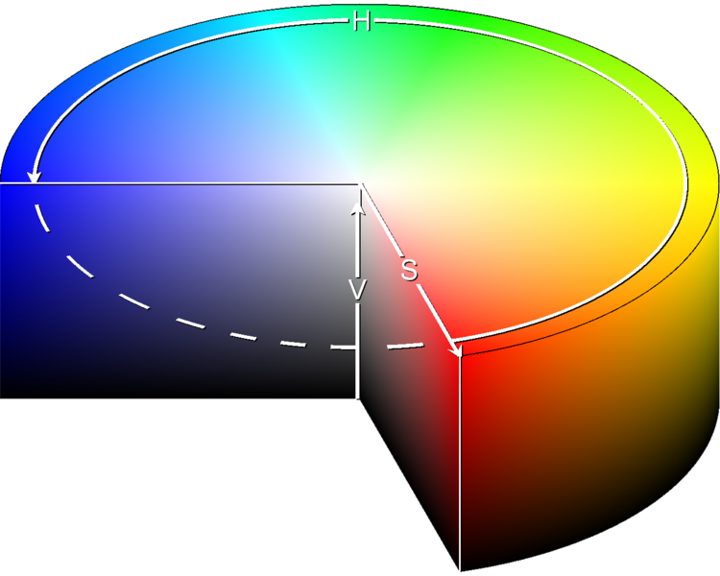
Model HSV

Slide 27
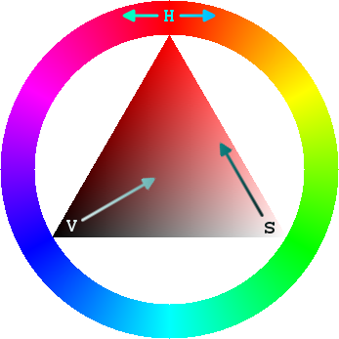
Výběr barev pomocí HSV

Slide 28
Model HLS
Snaží se eliminovat nedostatky modelu HSV (nesymetrii z hlediska jasu).
Skládá se z:
Hue – barevný tón (0-360º)
Lightness – světlost (0-1) 0-bílá, 1-černá
Saturation – sytost (0-1) 0=osa, 1=povrch
Zobrazení: dvojitý kužel
Odpovídá skutečnosti – nejvíce barev vnímáme při průměrné světelnosti.

Slide 29
HLS
Schopnost rozlišit barvy klesá při ztmavení i přesvětlení.
Nejčistší barvy leží na obvodu podstav kuželů.
S=1, l=0,5 -> nejjasnější barvy

Slide 30
HLS, HSV
Užití – definování barev přirozenými pojmy, vzorníky barev
Převod do RGB – algoritmus - převod není prosté zobrazení

Slide 31
Modely YUV, YIQ, YC_{B}C_{R}
Užití: televizní a video obraz
PAL (YUV), NTSC (YIQ), SECAM (YC_{B}C_{R})
Jasová (luminační) a dvě barevné složky (chrominance)
Výpočet celkového jasu ( odstínu šedi):
Y = 0,299 . R + 0,587 . G + 0,114 . B
Barevné složky:
U = 0,493*(B-Y)
V = 0,877*(R-Y)

Slide 32
Další pojmy
DPI – Dots Per Inch – jednotka rozlišení, kvality zobrazení (monitor, tiskárna). Udává, kolik se zobrazí bodů na jeden palec
inch – palec = 2,54 cm
gamut – barevný prostor, který umí zobrazit dané zobrazovací zařízení (monitor, tiskárna). Například čistá červená, která je obsažená v barevném modelu RGB, je mimo gamut v barevném modelu CMYK.

Slide 33
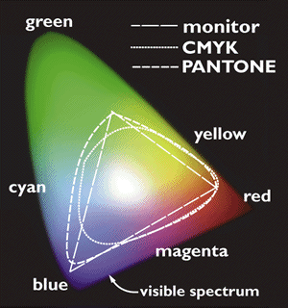
Gamut

Slide 34
Monochromatické zobrazení
Atribut šedého odstínu – intenzita a jas
Lidské oko z určité vzdálenosti nerozliší černé a bílé body, ale vnímá jako odstín šedé:
Standardní obrázek:
velikosti 512 × 512 pixelů
128 stupni šedi
zobrazovaný na plochu 5 × 5 cm
pozorovaný ze vzdálenosti 25 cm
se jeví jako spojitý.

Slide 35
Půltónování a rozptylování
Odstíny šedi:
Půltónování (halftonning) – pixel původního obrazu převeden na matici bodů (dochází k zvětšení rozlišení obrazu)
Rozptylování (dithering) – nutné zobrazovat 1:1

Slide 36
Půltónování

Slide 37
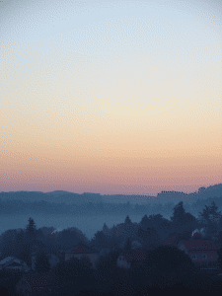
Dithering
bez ditheringu

Slide 38
Rastrová grafika
Rastrová grafika je tedy digitální podoba analogového obrazu s nekonečným počtem barev
Proces přechodu od analogového obrazu k digitálnímu probíhá ve dvou krocích
Kvantování
Vzorkování

Slide 39
Kvantování
Obrazová funkce rozdělí obraz na intervaly, jimž je přidělená jediná (zástupná) hodnota
Hodnota kvantovaného signálu se mění skokem
Dochází tedy k určité ztrátě informace
Kvantizační chyba (šum) - plochy s náhlou změnou barev.
Příklad šumu – digitální fotografie oblohy – místo jemných přechodů skokovité přechody

Slide 40
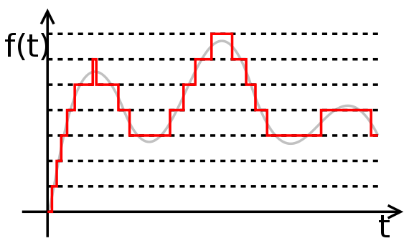
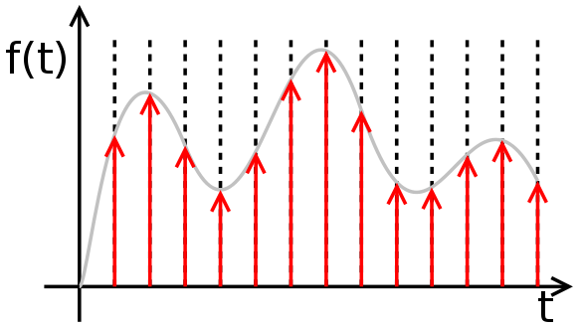
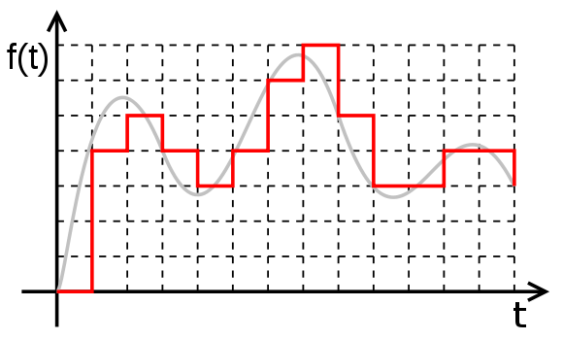
Kvantovaný a vzorkovaný signál
Kvantovaný:
Vzorkovaný:

Slide 41
Vzorkování
Vzorkování (sampling) je zaznamenávání hodnot (vzorků) v předem daných intervalech
Vzorkovací frekvence – počet vzorků za jednotku času
Hz, např. při snímání videokamerou
jednotka vzdálenosti (dpi)

Slide 42
Kvantování x vzorkování
Pokud bychom měli nedostatek datového prostoru, a chtěli bychom ho ušetřit, ale přitom nepřijít o dobře vypadající fotografie, potom:
obrázek s věrnými detaily – potřeba jemného vzorkování, stačí nám jen „hrubé“ kvantování
obrázek s věrnými barvami – potřeba jemného kvantovaní, stačí nám „hrubé“ vzorkování

Slide 43
Problémy při digitalizaci obrazu
Nežádoucí vysoké frekvence – šum
Nežádoucí nízké frekvence - alias

Slide 44
Aliasing
Vzniká při rekonstrukci signálu – nová, nízkofrekvenční informace, která v původním signálu nebyla
Příklad – obrazovka snímaná kamerou – obraz „bliká“, protože kamera snímá obraz v diskrétních okamžicích a obrazovka má svou frekvenci promítání snímků – dochází k interferenci frekvencí a následnému aliasu (časový neboli temporal alias)
U obrazu je projevem aliasu „zubatice“ (jaggies) u šikmých čar

Slide 45
Příklad aliasu

Slide 46
Odstranění aliasu
Odstranění informací, které nelze vzorkovat (např. příliš vysoké frekvence) -> filtr - např. Fourierova transformace
Zvýšení hustoty vzorkování (částečné potlačení aliasu)

Slide 47
Bitmapová a vektorová grafika
Bitmapová (rastrová) - skládá se z pixelů, kde každý pixel nese informaci o barvě
Vektorová - skládá se z bodů, přímek a křivek, které spolu tvoří objekty. Objekty jsou definovány matematickými rovnicemi

Slide 48
Jaké jsou výhody a nevýhody
rastrové grafiky?

Slide 49
Bitmapová grafika
Jaké jsou nevýhody bitmapové grafiky?
- změna velikosti vede ke snížení kvality
- nároky na zdroje
- při zvětšení patrný rastr
- moiré
Jaké jsou výhody?
- snadné pořízení
Formáty – komprese
ztrátová
bezztrátová

Slide 50
Moiré
moiré efekt – rušivý efekt díky interferenci dvou pravidelných a málo odlišných rastrů
Scannery
Fotky ve fotolabu (často u oranžové)
CMY u ofsetu (barvy v jiném úhlu natočení)
TV – oblečení s jemným vzorkem

Slide 51
Moiré
Při tisku:

Slide 52
Metody komprese
Ztrátové (lossy)
Bezeztrátové (lossless)
Psychovizuální redundance – část informace, jejíž nepřítomnost okem nepostřehneme
Poznámka: komprimují se data, nikoli hlavička souboru.

Slide 53
Proč je tolik formátů?
Historické důvody – technický vývoj
Vazba na konkrétní program (podle určení specializované formáty – např. PCX navržen pro úschovu kreseb a skic)
Technické důvody – formáty berou ohled na technické možnosti scannerů apod.
Metody komprese

Slide 54
Bitmapové formáty SOUBORŮ
BMP
GIF (8bit = 256 barev)
PNG – 24b barva, bezztrátová komprese
APNG (animated)
TIFF (Tag Image File Format)
JPG – ztrátová komprese, DCT nebo wavelet

Slide 55
Formát GIF
Graphics Interchange Format
Obrázek s paletou a jedním bytem na pixel – maximálně 256 barev
Komprese – LZW – velké zmenšení objemu – vhodné pro web
Více obrázků v jednom souboru – každý má vlastní paletu
Verze GIF89a:
Řídicí prvky – např. časové prodlevy – animovaný GIF, aplikační data, textové informace

Slide 56
Formát PNG
Standard W3C
Bezeztrátový kompresní algoritmus LZ77, ukládá obrazy v rozlišení true color (16bit/složku)
Předzpracování pixelu, dvourozměrné prokládací schéma ->možnost zobrazení obrazu již v průběhu přenosu - > web
Oproti GIFu není možná animace
Ukládá v modelu RGBA -> výhoda u 3D zobrazení s průhledností objektu

Slide 57
Formát TIFF
Tag Image File Format
S JPG a PNG mezinárodní standard pro kódování statických obrázků
Stejně jako GIF víc obrázků v jednom souboru
Historický vývoj – varianty
Stupeň volnosti – rozdělení obrazových dat

Slide 58
Formát JPG
Ztrátová komprese využívající diskrétní kosinové transformace (nalezení sady parametrů kosinových funkcí, jejichž složením lze rekonstruovat původní obraz)
Nevhodný pro černobílé fotky – rozmazává – důvodem je princip, založený na potlačení rozdílů v blízkých barvách
Vysoký stupeň komprese + umožňuje udělat rychlý náhled

Slide 59
JPG2000
Odstraňuje nedostatek JPG, a to vnitřní dělení obrazu do čtverců 8x8
Waveletová transformace -> umožňuje definovat Region of Interest (ROI) – oblast, kódovaná ve vyšší kvalitě
Optimalizace pro streaming
Uchování obrazu ve více rozlišeních

Slide 60
Nejčastější typy kompresních metod
Run Length Encoding (RLE) – PCX
Huffmanovo kódování (CCITT) – TIFF
Slovníkové kódování (LZW) – GIF, PNG (ZIP, ARJ)
Diskrétní kosinová transformace (DCT) – JPG
Waveletová tranformace – JPG2000

Slide 61
Vektorová grafika
Obrázek není z bodů, ale z křivek (vektorů) – spojují jednotlivé body a mohou mít výplň
Používají se zejména Bézierovy křivky (křivka popsána pomocí čtyř bodů – dva krajní a dva určují tvar křivky)
Jaké jsou výhody a nevýhody?

Slide 62
Vektorová grafika
Výhody
Změnou velikosti se nemění kvalita obrázku
Lze manipulovat s objekty
Nevýhody
Obtížnější pořízení
Velká složitost obrázků – nároky na výpočetní výkon

Slide 63
Vektorové formáty
Eps, ps Post Script
Pdf
Ai Adobe Ilustrator
Cdr Corel Draw
Svg Scallable Vector Graphics
Zmf Zoner Callisto
Poznámka: Prohlížeč PostScriptu - GhostView

Slide 64
SVG
Scallable Vector Graphics
Otevřený formát pro vektorovou grafiku na Internetu
Popisuje vektorovou grafiku pomocí XML
IE 9 – podpora SVG

Slide 65
PostScript
Programovací jazyk, určený ke grafickému popisu tisknutelných dokumentů
1985 – Adobe Systems
Ghostscript – program pro převod PostScriptu u tiskáren, které nemají HW podporu PS
Nyní se používá spíše PDF

Slide 66
Další pojmy z grafiky
Warping
Aplikace nelineární transformace na jediný obraz
Pokřivení, deformace, zvlnění obrazu
Morphing
Obrázek nebo objekt se postupným přechodem přeměňuje v jiný
Využití – např. triky ve filmech

Slide 67
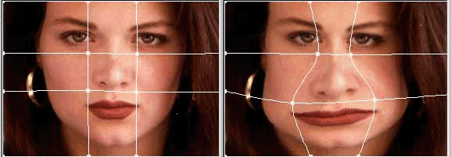
Warping

Slide 68
Morphing
Animace, dynamika,…

Slide 69
Alfa míchání (alpha blending)
Nejjednodušší algoritmus přeměny jednoho obrázku v druhý
Založen na interpolaci barvy pixelu
tj. prolnutí dvou obrazů
C = c₁*a₁ + c₂*a₂
Kde a1 a a2 jsou hodnoty průhlednosti původních pixelů
(a₁=1 – zcela neprůhledný, a₁=0 zcela průhledný)
Je-li použita pro interpolaci průhlednost, lze využívat pro zobrazení 3D
V praxi často využívaným alpha blendingem je tzv. „klíčování na modrou“ (TV)

Slide 70
Klíčování na modrou (Blue Screening)
Ve filmové produkci
Spojování dvou natočených sekvencí
Spojování sekvencí generovaných počítačem s reálným hercem
„virtuální televizní studia“ – hlasatel moderuje počasí v místnosti s modrým pozadím (v reálném čase nahrazeno videosekvencí)

Slide 71
Histogram
Množství a frekvence barev v obrázku
Kvantifikuje jasové poměry v obraze (nenese informaci o jejich plošném rozložení)
Statistická veličina
Klasifikace obrazů – jasný (vpravo), tmavý (vlevo), středotónový (barvy kolem střední hodnoty), s vysokým kontrastem, bimodální (dva ostré vrcholy)
Digitální fotografie – histogram dává informace, zda obraz je technicky dobrý

Slide 72
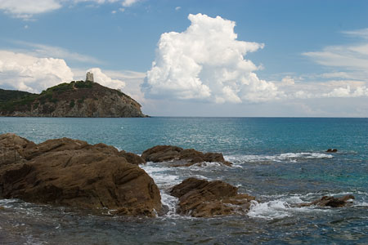
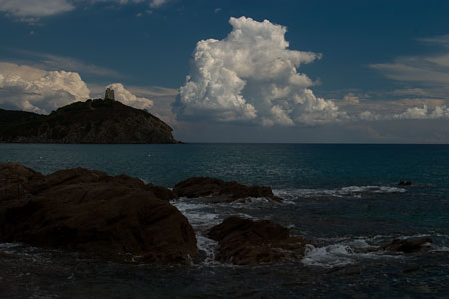
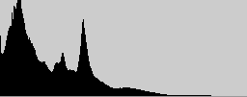
Ukázky histogramu

Slide 73
3D grafika

Slide 74
3D
3-rozměrný souřadnicový systém
Model objektu
Renderování - tvorba reálného obrazu na základě počítačového modelu
Pokročilé vývojové nástroje – herní enginy, simulace fyzikálních zákonů – např. Blender

Slide 75
3D počítačový model
3D model lze vytvořit třemi způsoby:
Image based modeling
Získání trojrozměrného snímku (např. pomocí 3D-scanneru)
Rekonstrukce z několika snímků
Interaktivní modelování
Animátor
Procedurální modelování – CAD, fraktály,…

Slide 76
Příklad 3D scény
Notes:
X3D environment

Slide 77
Procedurální modelování
CAD metody
šablonování, generování ploch z křivek, …
Automatické generování objektů
L-systémy – generování rostlin
Částicové systémy – exploze, hejna ptáků, oheň, dým
Fraktální geometrie – hory, krajiny, kameny, korály, stromy…

Slide 78
Fraktální geometrie
Benoit Mandelbrot
Popis objektů rekurzivními algoritmy
Ústředním pojmem je „soběpodobnost“ (self-similarity)
soběpodobnou strukturu lze rozložit na struktury, z nichž každá je kopií originálu

Slide 79
Fraktální dimenze
Topologická dimenze
1 – délka na úsečce
2 – velikost plochy
3 - objem
Fraktální dimenze – udává míru členitosti
Pro nepříliš členité útvary je rovna topologické
Délka hranice Španělska s Portugalskem – dle španělských učebnic 978 km, dle portugalských 1213 km (rozdíl vlivem různé délky „měřící tyče“)
Př.pobřeží má dimenzi cca 1.26, mozek člověka 2.76

Slide 80
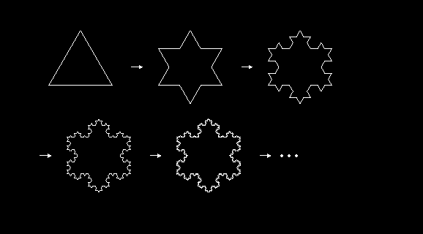
Soběpodobnost

Slide 81
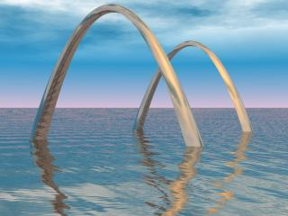
Fraktálová grafika
Obrázek byl vytvořen pomocí demonstrační scény Arches od Dana Farmera z programu Persistence of Vision™ Ray Tracer (PovRay)

Slide 82
Rendering
Rendering je tvorba reálného obrazu na základě počítačového modelu
Výsledkem je rastrový obraz

Slide 83
Augmented reality
= rozšířená realita
Reálný obraz světa doplněný o počítačem vytvořené objekty

Slide 84
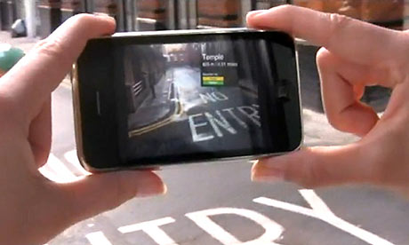
Příklad
Mobil – ukáže v záběru nejbližší metro.

Slide 85
VIRTUÁLNÍ REALITA

Slide 86
Virtuální realita
Uživatel má iluzi, že se nachází v umělém prostředí
Tato iluze se vytváří ovlivněním lidských smyslů
Chování virtuálního prostředí musí být v souladu s fyzikálními zákony

Slide 87
Klíčové prvky VR
Tvorba prostorových modelů a scén
Manipulace s modely
Pohyb v 3D prostoru
Detekce kolizí
Zobrazení v reálném čase

Slide 88
VR
Kombinace počítačové grafiky se speciálním HW
Helma (Head Mounted Display)
Datová rukavice (Data Glove)
Stereoskopická projekční plocha
Snímače polohy v prostoru

Slide 89
Srovnání 3D a Virtuální realita
Reálný čas – pohyb na obrazovce se jeví jako plynulý (tj. minimálně 25 snímků/sekundu)
3D prostor
Navigace – uživatel neprohlíží scénu zvenku, ale vstupuje do ní
Interaktivita – objekty jsou animovány s ohledem na aktivitu uživatele
Multimedia – použití videosekvencí jako textur

Slide 90
Speciální postupy ve VR
Uživatel je reprezentován virtuální postavou – tzv. avatarem
Scéna má podlahu (ground) a pozadí (background)
Tři druhy navigace
Walk – na avatara působí přitažlivost a je zapnuta detekce kolizí s předměty
Fly – detekce kolizí, ale avatar se volně pohybuje prostorem
Examine (zkoumání) – avatar prochází předměty, bez detekce kolizí, bez přitažlivosti

Slide 91
Stereoskopické pohledy
Prostorový obraz – zornice člověka jsou cca 7cm od sebe – dodávají mozku mírně posunuté obrazy – z rozdílů mozek zpracuje hloubku obrazu
Stereoskopie – promítání dvou obrazů s perspektivou – musí tedy být min. 50 snímků za sekundu
Obrazy prezentovány odděleny v čase i prostoru
Obrazy na stejném zařízení – podmínkou je použití speciálních brýlí, synchronizovaných s vysílacím zařízením (je-li vysílán obraz pro levé oko, je zneprůhledněn pravý zorník)
Zobrazení obrazů na stejné ploše ve stejném čase a jejich oddělení pomocí filtrů (např. modro/červené) - anaglyf

Slide 92
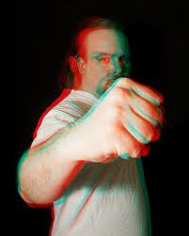
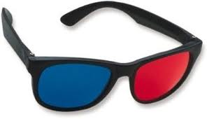
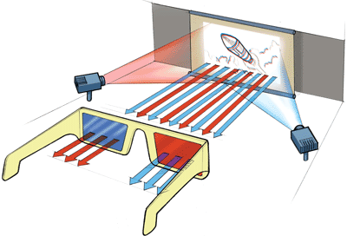
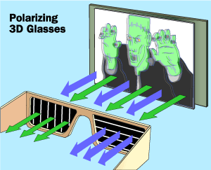
3D brýle

Slide 93
Formát VRML
VRML (Virtual Reality Modeling Language)
– norma, jazyk pro popis virtuálních světů
Scéna má stromovou strukturu
Tělesa tvořeny rovinnými plochami + textury
Zdroje světla, poloha kamer, barevná mlha
Parametrizovatelné objekty + funkční vlastnosti JavaScriptem
VR na web
Prostředky pro popis interakce s uživatelem
Informace uloženy v textovém formátu (*.WRL)

Slide 94
Formát X3D
Reakce na náročnější požadavky
eXtensible 3D
Využití křivek a ploch NURBS
Geografická data
Objekty členěny do logických tříd - komponenty
Informace textově, binárně nebo XML

Slide 95
TYPOGRAFIE

Slide 96
Základy typografie
Typos – forma Grafos – psaní
Jak má tiskovina vypadat
Čitelnost
Orientace
Estetika

Slide 97
Typografie
Typografické jednotky
Typy písma = fonty
Formátování textu
Pravidla pro úpravu stránek

Slide 98
Typografické jednotky
Palec (inch) 1“ = 2,54 cm = 72 bodů
Bod (point) 1 bod = 0,353 mm
Pica=stupeň písma 12 points = 4,232 mm
Čtverčík (cicero)=čtverec o hraně písmena M

Slide 99
Sazby - PÍSMA
Latinkové písmo
Antikva (patkové písma)
Grotesk (bezpatkové, bezserifové)
Cyrilice
Levosměrné písmo (např. arabština)
Ostatní

Slide 100
Latinkové písmo
Miniskule (minusky)
Majuskule (verzálky) -nejsou to kapitálky!!
Číslice
Diakritická znaménka
Interpunkční znaménka
Znaky

Slide 101
Font
Bitmapový – tvar písmene dán maticí, *.FON
Vektorový
Bitmapové mají předem danou velikost a tloušťku.
Vektorové – lze za pochodu měnit jejich velikost – pracují s jazykem pro popis každého znaku dané sady písma.

Slide 102
Popis fontu
Způsob zakončení tahu
Stínování/bez stínování
Proporce písma
Sklon (základní, kurzíva – italica nebo sklonění)
Duktus (výraznost kresby)
Střední výška písma
Přetahy
Tvar vrcholů
Pozice číslic

Slide 103
Klasifikace písem
Patková (serifová)
Bezpatková (bezserifová)
Ozdobná

Slide 104
Hierarchie rozlišování písem
Klasifikační skupina (Anitqua,…)
Druh/Rodina (Geogia, Arial, …)
Soubor (1 druh, 1 řez, všechny stupně)
Znaková sada (1 druh, 1 řez, 1 stupeň)

Slide 105
Rozdělení fontů
Proporcionální
Neproporcionální

Slide 106
Vektorové fonty
PostCript
PCL - Hewlett Packard
True Type – vektorové písma, Apple
Open Type – Microsoft + Adobe

Slide 107
Typografické zásady sazby
Hladká sazba – proporcionální patkové písmo
Sazba stejným druhem písma (míchání fontů – znak amatérismu)
Bezpatková – pro tabulky, poutače, letáky
Ozdobná písma – nadpisy letáku
Zdrojové texty – „strojopisem“ – Courier
Cizí názvy – italikou, kurzívou
U hladké sazby NEPODTRHÁVAT
Redukovat zvýrazňování

Slide 108
Čitelnost textu
Sirotci, vdovy – osamocené řádky na začátku/konci stránky
Mezislovní mezery – „řeky“
Ozdobná/psací písma – snižují čitelnost
Doporučená velikost fontu:
Časopisy: 9 pt
Knihy: 10 pt
Publikace A4: 11 – 12 pt

Slide 109
Sazba
Formát tiskoviny
Sazební obrazec
Styly odstavců
Písmo
Vzorové stránky
Odhad rozsahu

Slide 110
Formát tiskovin
Zlatý řez 1:1,618
Obdobou je poměr 2:3
Okraje u hřbetu nejmenší.
Největší dolní okraj.
Pravá stránka liché číslo, levá sudé číslo!
Optický střed stránky leží výše než geometrický.

Slide 111
Typografické zásady psaní textu
Chybějící a přebývající mezery
Za interpunkčním znaménkem ANO, před NE !!!
NE mezery uvnitř závorek!
Pozor na použití: spojovník, pomlčka, dlouhá pomlčka, mínus
Uvozovky:
České
Anglické
francouzské

Slide 112
Typografické zásady psaní textu
Jednopísmenné předložky a spojky na konci věty
Interpunkce přisadit těsně ke slovu
Závorky – jako v matematice
% s mezerami jen když se čte samostatně
Apostrof – sází se těsně k textu
Číslice čísla nedělit na více řádek, psát po trojicích
Větu nezačínat číslem
Pevná mezera. WORD: CTRL-SHIFT-mezerník

Slide 113
Části publikace
Patitul, vakát, titulní strana, vydavatelské záznamy, věnování, motto, obsah, předmluva, úvod, seznam zkratek, seznam literatury, seznam vyobrazení a přílohy
Umístění není závazné, viz obsah
Významné části a začátky na pravé stránce i za cenu vynechání stránky

Slide 114
Sazba a barvy
Fyziologický vliv barev
Teplé
Studené
Psychologie barev
Bílá tvořivost
Červená stimuluje, zahřívá, sex
Černá ochranná, stabilizuje, deprese
Žlutá uvolnění, soulad
Oranžová slunce, teplo, jídlo
Zelená přirozená, uklidňuje, chlad, jedovatě
Fialová neklid, melancholie
Růžová soucit, zklidnění
Světle modrá voda, vzduch, ticho, uklidnění
Tmavě modrá klid, vážnost, dálky, rozjímání
Hnědá zem – střízlivá, solidní, vážná, realistická, jistota
Šedá smutná, netečná, skromná

Slide 115
Software pro sazbu
Textové editory
Tabulkové editory
Grafické editory
Bitmapové
Vektorové
Software pro sazbu

Slide 116
Typografické odkazy
Užitečné odkazy na stránky spojené s typografií:
http://www.typo.cz – zde naleznete mimo jiné také doporučenou literaturu, recenze knih, programů souvisejících s tvorbou písma a spoustu informací použitých v knize Praktická typografie
http://www.sazba.cz – prakticky nic, co by nebylo také na serveru Typo.cz
lege.cz/typograf.htm – rozcestník na stránky o typografii a písmu
comin.cz/pismo – stránky o písmu
wpdfd.com – jeden příklad zahraničního serveru věnující se vzhledu písma na Internetu
lege.cz/typo/clanky.htm – stránky obsahující mimo jiné články o typografii
http://www.institut-informacniho-designu.cz/mez-graf-komunikace – stránky věnované grafickému designu
http://www.scribus.cz/zaklady-typografie-sazba-textu-a-stranka/

Slide 117
Další odkazy
Něco na rozpoznávání fontů:
fontexpert.com/feforme.htm
Něco o barvách:
http://aitie.fbi.cz/barvy/barvy.html
http://www.lighthouse.org/color_contrast.htm
http://innovate.bt.com/people/rigdence/colours

Slide 118
Pravopis
Ústav jazyka českého
http://www.ujc.cas.cz/oddeleni/index.php?page=poradna

Slide 119
Shrnutí
Pixel
Barevný model – RGB, CMY, HSV, HLV, YUV
Rastrová a vektorová grafika
Alias, moiré
Grafické formáty, PostScript
Histogram
3D – metody pořízení, rendering, fraktály
Rozšířená realita / Virtuální realita
Typografie, fonty proporcionální a neproporcion.

Slide 120
Dotazy…?

